Slide 1
PROVEEDORES EN SECOP II (Registro)

Slide 2
¿Qué es el SECOP II?
El SECOP II es la nueva versión del SECOP (Sistema Electrónico de Contratación Pública) para pasar de la simple publicidad a una plataforma transaccional que permite a Compradores y Proveedores realizar el Proceso de Contratación en línea.
Desde su cuenta, las Entidades Estatales (Compradores) pueden crear y adjudicar Procesos de Contratación, registrar y hacer seguimiento a la ejecución contractual. Los Proveedores también pueden tener su propia cuenta, encontrar oportunidades de negocio, hacer seguimiento a los Procesos y enviar observaciones y Ofertas.

Slide 3
¿Los interesados en contratar con la CVP deberán inscribirse en el Secop II?
El Plan Nacional de Desarrollo 2014 - 2018 establece que todas las Entidades Estatales de nivel nacional, el Distrito Capital, los departamentos, capitales de departamentos, municipios de categoría especial 1, 2 y 3 y sus niveles descentralizados, deberán usar SECOP II al fin de 2018. (Compromiso Alcaldía Mayor de Bogotá) – Circulares distritales 19 y 36 de 2017.

Slide 6
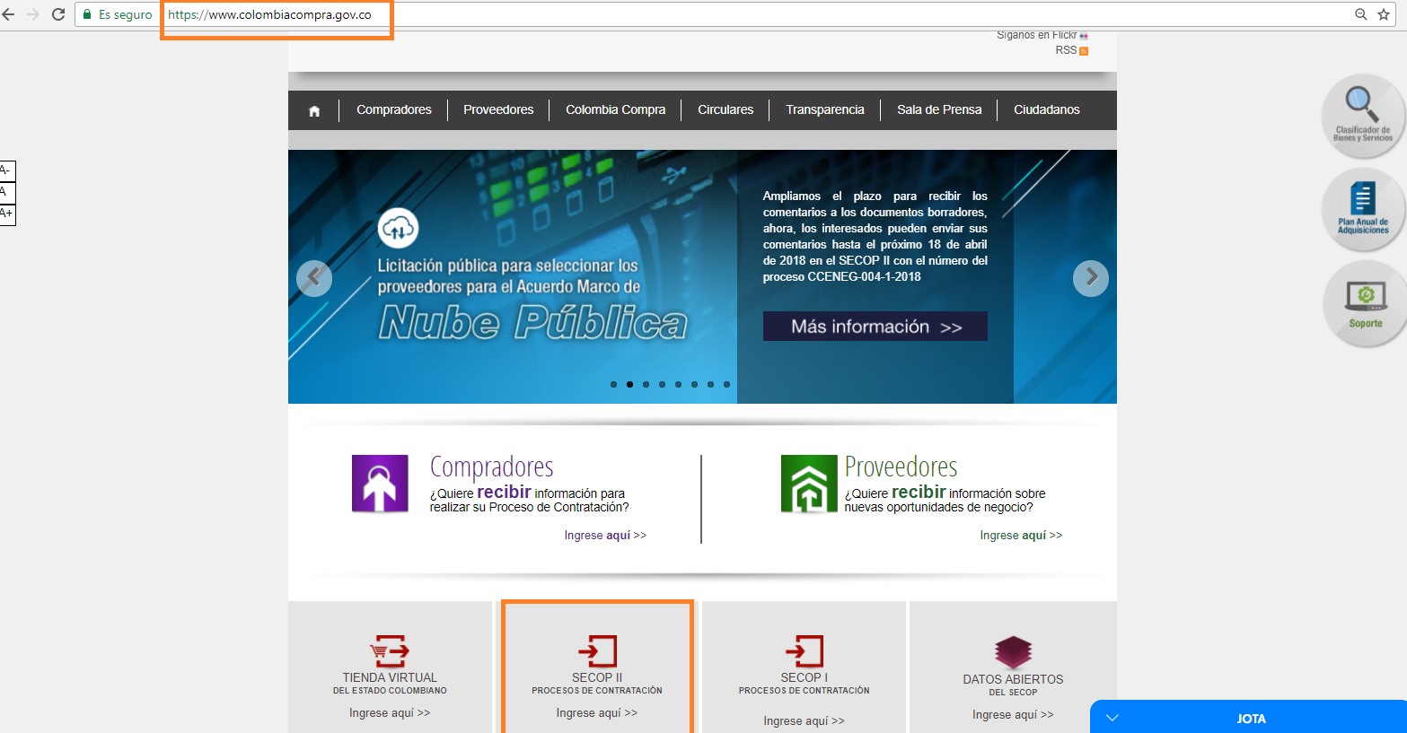
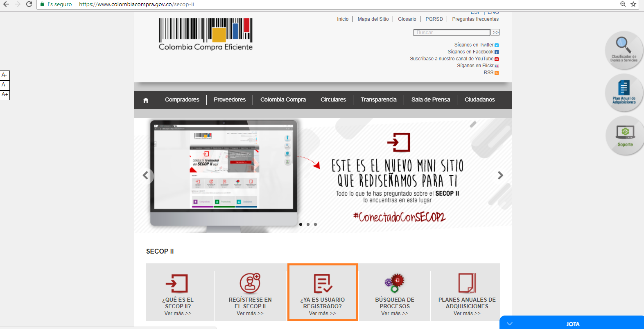
¿Cómo me inscribo como Proveedor en Secop II?
.
1. Ingreso al mini-sitio del SECOP II alojado en la página de Colombia Compra Eficiente:

Slide 7
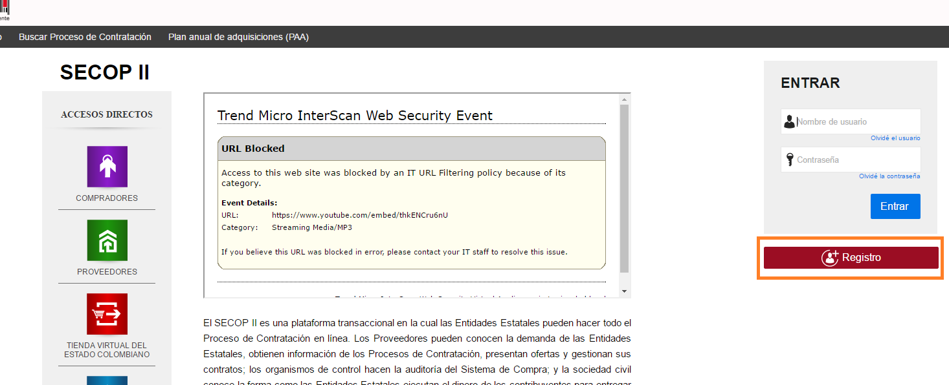
2. Una vez en el mini-sitio del SECOP II, doy clic en el botón “registro”:

Slide 8
3. Se desplegará el formulario de registro para que sea diligenciado por el proveedor
En el campo de nombre de la Entidad escribiremos el nombre de la persona interesada en contratar con el la Entidad y NO EL DE LA ENTIDAD.
En el campo de correo electrónico utilizaremos nuestro correo personal y no el correo institucional en caso de ya ser funcionarios de la Entidad.

Slide 9
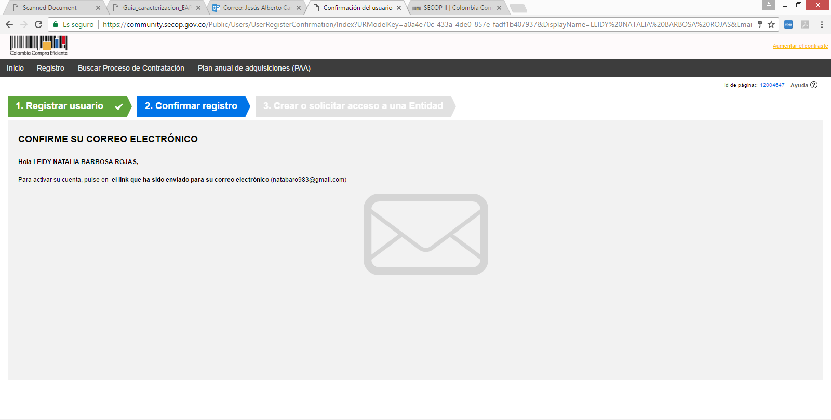
4. Se indicará que la confirmación del registro ha sido enviada al correo electrónico indicado en el formulario inicial:

Slide 10
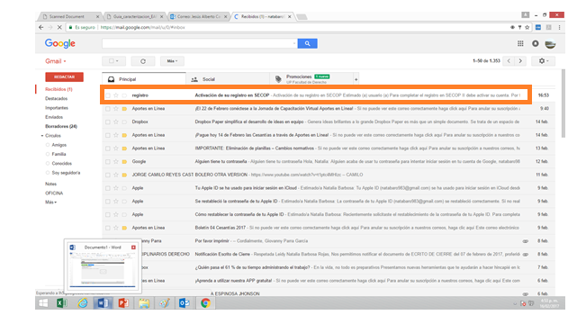
5. Vamos a nuestro correo electrónico y ubicamos el correo denominado “Activación de su registro SECOP”:

Slide 11
6. Una vez abierto el correo electrónico daremos clic en el link enviado:

Slide 12
7. Una vez abierto el link digitaremos nuestro usuario y contraseña:

Slide 13
8. Luego daremos clic en el logo de Colombia Compra Eficiente y posteriormente en “Registro de un Proveedor (creación)” y “continuar”:

Slide 14
9. Se habilitará un nuevo formulario para diligenciar; una vez diligenciado daremos clic “Generar formulario”:

Slide 15
10. Al dar “generar formulario” se nos habilitará el formulario de registro final:
Recordemos que en “Nombre de la Entidad” debemos colocar el nombre de la persona y en NIT la cédula; ningún dato debe ser relacionado con la Entidad, en razón a que es un registro privado que se utilizará siempre para contratar con el Estado.

Slide 16
11. El registro lo finalizaremos anexando los documentos solicitados por la plataforma

Slide 17
- El Proveedor es responsable por la veracidad de la información registrada para la creación del Usuario. (No inventen porque al registrarse se asegura que la información es veraz y sino lo es tiene implicaciones legales)
-Los Usuarios reciben en la dirección de correo electrónico que informaron cuando se registraron en SECOP ll, notificaciones e información relacionada con los Procesos de Contratación y con la operación del SECOP ll. debe ser su correo personal
No olviden la clave, anotarla, guardarla, sin clave la vida es más difícil.
Elaborado por: Christian Valderrama
Laura Gómez

